Slide 1
第4章 SQL Server 概述
软件工程系
刘金岭

Slide 2
4.1 SQL Server 系统简介
主要内容
SQL Server 的版本
SQL Server 版本及所需环境
SQL Server 新增及加强功能
SQL Server 的系统数据库
<number>/31

Slide 3
SQL Server 的版本
版 本 | 说 明
SQL Server 2000 一种企业级数据库 | SQL Server在可扩缩性和可靠性上有了很大的改进，它卓越的管理工具、开发工具和分析工具赢得了大量的新客户。SQL Server 2000有4个版本：企业版、标准版、开发板和个人版。
SQL Server 2005 | 对SQL Server的许多地方进行了改写。通过名为集成服务（Integration Service）的工具来加载数据，引入.NET Framework允许构建.NET SQL Server专有对象，从而使SQL Server具有更灵活的数据管理功能。
SQL Server 2008 | SQL Server以处理目前能够采用的许多种不同的数据形式为目的，通过提供新的数据类型和使用语言集成查询（LINQ）。它提供了在一个框架中设置约束的能力，以确保数据库和对象符合定义的标准。并且，当这些对象不符合该标准时，还能够就此进行报告。它是一个全面的数据智能平台。
SQL Server 2012 | SQL Server以处理目前能够采用的许多种不同的数据形式为目的，通过提供新的SQL Server 2012更加具备可伸缩性、更加可靠以及前所未有的高性能;而Power View为用户对数据的转换和勘探提供强大的交互操作能力，并协助做出正确的决策。
<number>/31

Slide 4
SQL Server版本及所需环境(1)
2014年04月16日，在旧金山召开的一场发布会上，微软CEO萨蒂亚·纳德拉宣布正式推出SQL Server 2014。它主要在内存技术改进和云整合方便做了大量优化。
2016年3月17日下午微软在北京中国大饭店召开了SQL Server 2016发布会，正式宣布这一全新数据库在华商用。它在关系和超越关系（JSON，XML，Hadoop）数据上实现无缝管理，使用Hadoop数据无缝集成结构化数据，并且使用云数据无缝集成本地数据。
<number>/31

Slide 5

SQL Server版本及所需环境(3)
SQL Server安装环境
软件环境：
SQL Server 2012支持包括，Windows 7、Windows Server 2008 R2、Windows Server 2008 Service Pack 2和Windows Vista Service Pack 2。
硬件环境：
SQL Server 2012支持32位操作系统，至少1GHz或同等性
能的兼容处理器，建议使用2GHz及以上的处理器的计算机；支
持64位操作系统，1.4GHz或速度更快的处
理器。最低支持1GB RAM，建议使用2GB
或更大的RAM，至少2.2GB可用硬盘空间。
<number>/31

Slide 6
SQL Server 系统数据库
master 数据库
是SQL Server系统中最重要的数据库，它记录了SQL Server 系统的所有系统级别信息。
tempdb数据库
是一个临时数据库，它保存所有的临时表、临时存储过程和临时操作结果。
model 数据库
用作在系统上创建的所有数据库的模板。
msdb 数据库
给SQL Server代理提供必要的信息来运行作业，如为代理程序的报警、任务调度和记录操作员的操作提供存储空间。
resource数据库
是一个只读数据库，它包含SQL Server中的所有系统对象。
<number>/31

Slide 7
4.2 SQL Server的常用管理工具
    SQL Server Management Studio
    SQL Server商务智能开发平台
    SQL Server的分析服务
    SQL Server 配置管理器
    SQL Server文档和教程
<number>/31

Slide 8
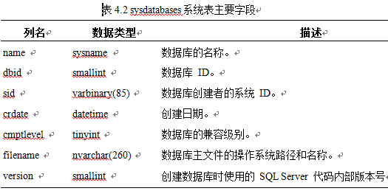
SQL Server 三个关键系统表（1）
系统表主要定义了数据库的配置选项、登陆账号信息、链接服务器登陆信息、进程、远程登录账号；每个数据库的列、文件组、文件、角色成员、所有数据库对象及权限等信息。
Sysdatabases
<number>/31

Slide 9
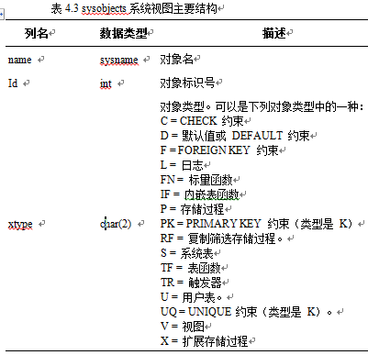
SQL Server 三个关键系统表（2）
在数据库内创建的每个对象（约束、默认值、日志、规则、存储过程等）的信息都作为sysobjects的一条记录。
<number>/31

Slide 10
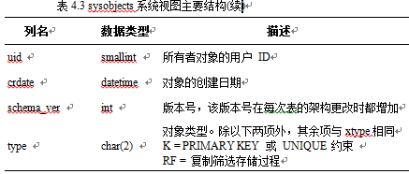
SQL Server 三个关键系统表（3）
利用下列T-SQL语句可以查询当前数据库的所有用户表信息。
select *
from sysobjects
where xtype='U'
<number>/31

Slide 11
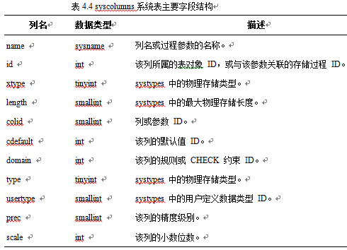
SQL Server 三个关键系统表（4）
Syscolumns
表、视图中的每列和存储过程中的每个参数都作为sysco-lumns系统表的一条记录。
<number>/31

Slide 12
4.2 Transact-SQL简介
    SQL语言的发展与特点
    Transact-SQL概述
<number>/31

Slide 13
SQL语言的发展与特点(1)
SQL的发展历史
1974年SQL语言由Boyce和Chamberlin提出来。
1975~1979年研制了著名的关系数据库管理系统原型System R，同时实现了SQL这种查询语言，且该语言被关系数据库管理系统的早期商品化软件（如ORACLE等）所采用。
1986年10月由美国国家标准委员会（American National Standards Institute，ANSI）公布了SQL标准。
1987年6月国际标准化组织（International Standards Organization，ISO）正式采纳它为国际标准。
1989年4月ISO提出了具有完整性特征的SQL，并称之为SQL-89。
1992年11月ISO于又公布了SQL的新标准，即SQL-92。
此后随着新版本SQL-99、SQL-2000和SQL-2003的相继问世，SQL语言进一步得到了广泛应用。
<number>/31

Slide 14
SQL语言的发展与特点(2)
SQL语言特点
(1) 高度非过程化。SQL语言进行数据操作只要提出“做什么”，具体怎么做则由系统找出一种合适的方法自动完成。
(2) 面向集合的操作方式。SQL语句采用集合操作方式，就是说可以使用一条语句从一个或者多个表中查询出一组结果数据。
(3) 语法简单。SQL语言功能强大，但是语法极其简单。
(4) 是关系型数据库的标准语言。无论用户使用哪个公司的产品，SQL的基本语法都是一样的。
<number>/31

Slide 15
SQL语言的发展与特点(3)
常用的SQL命令
SQL语言的命令一般分为以下三类：
(1) 数据操纵语言DML。DML语句用于操纵数据库中的数据，包括4个基本语句：SELECT：对数据库中的数据进行检索。INSERT：往表中插入数据行。UPDATE：修改已经存在于表中的数据。DELETE：删除表中的数据行。
(2) 数据定义语言DDL。DDL用来建立数据库中各种数据对象（包括表、视图、索引、存储过程、触发器等），包括3个基本语句。CREATE：新建数据库对象。ALTER：更新已有数据对象的定义。DROP：删除已经存在的数据对象。
(3) 数据控制语言DCL。DCL用于授予或者收回访问数据库的某种权限和事务控制，包括4个基本语句。GRANT：授予权限。REVOKE：收回权限。COMMIT：提交事务。ROLLBACK：回滚事务。
<number>/31

Slide 16
Transact-SQL概述(1)
Transact-SQL（简记T-SQL）是Microsoft公司在关系型数据库管理系统SQL Server中标准的SQL语言的具体实现，是微软对SQL的扩展，具有SQL的主要特点，同时增加了变量、运算符、函数、流程控制和注释等语言元素，使得其功能更加强大。
具体主要体现在如下三个方面：
(1) 增加了流程控制语句。SQL作为一种功能强大的结构化标准查询语言并没有包含流程控制语句，因此，不能单纯使用SQL构造出一种最简单的分支程序。T-SQL在这方面进行了多方面的扩展，增加了语句块、分支判断语句、循环语句等。
(2) 加入了局部变量、全局变量等许多新概念，可以写出更复杂的查询语句。
(3) 增加了新的数据类型，处理能力更强。
<number>/31

Slide 17
Transact-SQL概述(2)
常用数据类型
在SQL Server中数据类型分为几大类：
(1) 整数数据类型
常用的四种整数数据类型如下：
int：int数据类型存储 -2³¹～(2³¹-1)之间的所有正负整数，每个int类型的数据占有4个字节存储空间。
smallint：smallint数据类型存储 -2¹⁵～(2¹⁵-1)之间的所有正负整数，每个smallint类型的数据占有2个字节存储空间。
tinyint：tinyint数据类型存储0～255之间的所有正整数，每个tinyint类型的数据占有1个字节存储空间。
bit数据类型存储1、0或NULL，它非常适合用于开关标记，且它只占据一个字节空间。
<number>/31

Slide 18
Transact-SQL概述(3)
(2) 浮点数据类型
浮点数据类型用于存储十进制小数。浮点数值的数据在SQL Server中采用上舍入方式进行存储，因此也称为近似数字。常用的两种类型有如下：
real：real数据类型可精确到第7位小数，其范围从-3.40×10⁻³⁸～3.40×10³⁸。每个real类型的数据占有4个字节存储空间。
float：float数据类型可精确到第15位小数，其范围从-1.79×10⁻³⁰⁸～1.79×10³⁰⁸。每个float类型的数据占有8个字节存储空间。float数据类型可写为float(n)，其中n是float数据的精度，为1～53之间的整数值。
<number>/31

Slide 19
Transact-SQL概述(4)
(3) 字符串类型
字符串数据类型用于存储字符数据，如字母、数字符号、特殊符号。但要注意，在使用字符数据类型时要加单引号。常用的三种类型如下：
char[(n)]：固定长度，长度为n个字节。n的取值为l～8000，即可以容纳8000个ANSI字符。若不指定n值，系统默认值为l。若输入数据的字符数小于n，则系统自动在其后添加空格来填满设定好的空间。若输入的数据过长，系统会自动截掉其超出部分。
varchar[(n)]：可变长度，n的取值为1～8000。存储大大小是输入数据的实际长度加2个字节，若输入数据的字符数小于n，则系统不会在其后添加空格来填满设定好的空间。
text：text数据类型用于存储大量文本数据，其容量理论上是l～(231-1)个字节，在实际编程中应根据具体需要而定。
<number>/31

Slide 20
Transact-SQL概述(5)
(4) 日期和时间数据类型
日期和时间数据类型是用来存储日期和时间的数据类型。常用的三种类型如下：
date：date数据类型只存储日期。存储格式为“YYYY-MM-DD”，占用3个字节的存储空间，其范围从0001-01-01～9999-12-31。
time：time数据类型只存储时间。存储格式为“hh:mm:ss”，占用3～5个字节的存储空间，其范围从00:00:00.0000000～23:59:59.9999999。
datetime：datetime数据类型用于存储日期和时间的结合体，存储格式“YYYY-MM-DD hh:mm:ss[.nnnnnnn]”，占用8个字节的存储空间，其范围从1753-01-01～9999-12-31。
<number>/31

Slide 21
Transact-SQL概述(6)
(5) 货币数据类型
货币数据类型用于存储货币值，在使用货币数据类型时，应在数据前加上货币符号，如￥100.54或$150.54。常用的两种类型如下：
money：money数据类型的数据是一个有4位小数的decimal值，其取值范围为 -2⁶³～(2⁶³-1)，它占用8个字节存储空间。
smallmoney：smallmoney数据类型与money数据类型相似，但其存储的货币值范围比money数据类小，其取值范围为 -2³¹～(2³¹-1)，它使用4个字节存储空间。
<number>/31

Slide 22
Transact-SQL概述(7)
(6) 自定义变量类型
用户定义的数据类型基于在 Microsoft SQL Server 中提供的数据类型。当几个表中必须存储同一种数据类型时，并且为保证这些列有相同的数据类型、长度和可空性时，可以使用用户定义的数据类型。在创建用户自定义数据类型时应首先考虑如下3个属性：数据类型的名称、所依据的系统数据类型（又称为基类型）和是否为空。
使用界面方式
在“对象资源管理器”中展开“数据库”→“GXGL”→“可编程性”→“类型”→“用户定义数据类型”，单击鼠标右键，在快捷菜单中选择“新建用户定义数据类型”。
<number>/31

Slide 23
Transact-SQL概述(8)
使用T-SQL语句
在SQL Server中，使用CREATE TYPE语句来实现用户数据类型的定义。
语句格式如下：
CREATE TYPE [架构.] <类型名>
FROM <基类型>[(<精度>[,<位数>])][NULL|NOT NULL]
例如，用户自定义数据类型“SNO_TYPE”的T-SQL描述为：
CREATE TYPE SNO_TYPE
FROM nchar(9) NOT NULL
<number>/31

Slide 24
Transact-SQL概述(9)
常量
常量是指在程序运行过程中保持不变的量。
  数值常量
数值常量分为整型常量和实型常量两种。
bit类型常量使用数字0和1即可，如果大于1的数值，则转化为1.
二进制常量用0x开头，后面跟十六进制数表示。如0xB0C5。
  字符串常量
用一对单引号括起来的若干个合法的字符称为字符串常量。如： ’Microsoft SQL Server’、’Transact-SQL易学易用’
  日期和时间常量
用一对单引号括起来的符合日期（时间）格式的字符串称为日期（时间）常量。如： ’2017-03-15’、’06:39:23’
<number>/31

Slide 25
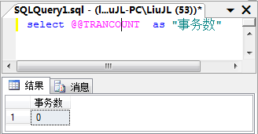
Transact-SQL概述(7)
变量
T-SQL程序中的变量分为全局变量和局部变量两类。
  全局变量
  由SQL Server系统定义和使用的变量，也称为系统变量。它通过名称前面加两个“@”符号区别于局部变量。DBA和用户可以使用全局变量的值，但不能自己定义全局变量。
例如，显示系统当前连接的活动事务数。
运行下列T-SQL语句后，结果如图所示。
select @@TRANCOUNT as ”事务数”
系统变量@@ROWCOUNT的功
能是返回上一语句影响的行数，常在
更新/ 删除/插入或查找数据的语句后，用这个语句进行判断，这个变量保存了上步操作所影响的行数。
<number>/31

Slide 26
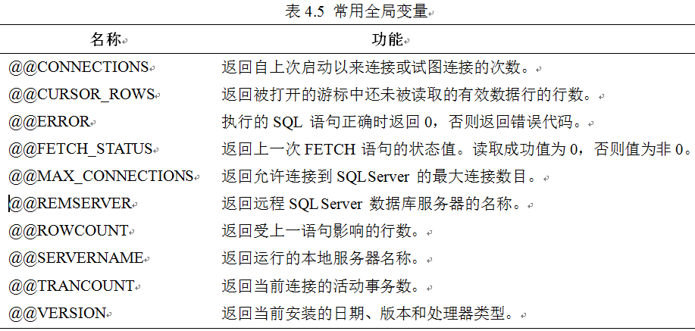
Transact-SQL概述(8)
SQL Server提供了30多个全局变量，下面给出几个常用的全局变量。
<number>/31

Slide 27
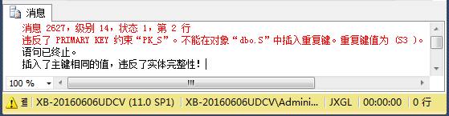
Transact-SQL概述(9)
例4.1 向数据库JXGL的学生表S(SNO,SNAME,SEX,BIRTHDATE, CLLOEGE)中插入如下的记录，用@@ERROR进行错误检查。其中SNO为主键，SNAME要求非空。
INSERT INTO S(SNO,SNAME) VALUES('S3','许文秀')
INSERT INTO S(SNO,SNAME) VALUES('S3','许文秀')
IF @@ERROR=2627
PRINT '插入了主键相同的值，违反了实体完整性！'
<number>/31

Slide 28
Transact-SQL概述(10)
  局部变量
  用户自定义的变量，它的作用范围仅在程序内部。在程序中通常用来储存从表中查询到的数据，或当作程序执行过程中暂存变量使用。局部变量必须以符号“@”开头，而且必须先用DECLARE语句说明后才可使用。其说明形式如下：
DECLARE <@变量名> <变量类型>[,<@变量名> <变量类型> …]
使用SELECT或SET语句来设定变量的值，其语法如下：
SELECT <@局部变量>=<变量值>
SET <@局部变量>=<变量值>
例4.3 声明一个长度为10 个字符串的变量“id”并赋值。
DECLARE @id char(10)
SELECT @id='10010001'
或 SET @id='10010001'
<number>/31

Slide 29
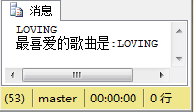
Transact-SQL概述(11)
输出语句PRINT
向客户端返回一个用户自定义的信息，即显示一个字符串、局部变量或全局变量的内容。
PRINT <文本串>|<@局部变量>|<@@函数>|<字符串表达式>
例4.2 用PRINT显示变量并生成字符串。
DECLARE @x CHAR(10)
SET @x='LOVING'
PRINT @x
PRINT '最喜爱的歌曲是:'+@x
<number>/31

Slide 30
Transact-SQL概述(14)
常用运算符
(1) 算术运算符
所有数字类型数据都可以进行图中所表示的五种算术运算。日期和时间类型也可以进行算术运算，但只能计算“+”和“－”。
(2) 比较运算符
比较运算符的结果是布尔数据类型，它有三种值：TRUE、FALSE 及 UNKNOWN。比较运算符如图所示。
运算符 含义
= 等于
> 大于
< 小于
>= 大于等于
<= 小于等于
<> 不等于
运算符 含义
+（加） 加法
-（减） 减法
*（乘） 乘法
/（除） 除法
%（模） 求余数
<number>/31

Slide 31
Transact-SQL概述(15)
(3) 逻辑运算符
逻辑运算符是对某个条件进行测试，以获得其真值情况。逻辑运算符和比较运算符一样，返回带有 TRUE 或 FALSE 值的布尔数据类型。
运算符 | 含 义
OR | 如果两个布尔表达式中的一个为 TRUE，那么就为 TRUE。
AND | 如果两个布尔表达式都为 TRUE，那么就为 TRUE。
NOT | 对任何其它布尔运算符的值取反。
注释
ANSI标准的注释符“--”，它用于单行注释。
与C语言相同的程序注释符号 “/* … */”，它用于在程序中的多行注释。
<number>/31

Slide 32
Transact-SQL概述(16)
常用系统函数
函数类型 | 函数表达式 | 功能 | 应用举例
字符串函数 | SUBSTRING表达式,起始,长度) | 取子串 | SUBSTRING('ABCDEFG',3,4)
 | RIGHT表达式,长度) | 右边取子串 | RIGHT('ABCDEF',3)
 | STR(浮点数[,总长度[,小数位]]) | 数值型转换字符型 | STR(234.5678,6,2)
 | LTRIM(表达式)、RTRIM(表达式) | 去左、右空格 | LTRIM(SNO)，SNO为字段名
 | CHARINDEX(子串,母串) | 返回子串起始位置 | CHARINDEX('AD','HAADYU')
类型转换函数 | CONVERT(数据类型[(长度)],表达式[,日期转字符串样式])1：mm/dd/yy，5:dd-mm-yy，11：yy-mm-dd，23：yyyy-mm-dd | 表达式类型转换 | CONVERT(varchar(100), GETDATE(),1)当前日期转换为字符串
 | CAST (表达式 AS 数据类型[(长度)]) | 表达式类型转换 | cast(23 as nvarchar)，数值转字符串
数值函数 | ABS(表达式) | 取绝对值 | ABS(-25.7*2)
 | POWER(底,指数) | 底的指数次方 | POWER(6,2)
 | RAND([整型数]) | 随机数产生器 | RAND(1)
 | ROUND(表达式,精度) | 按精度四舍五入 | ROUND(24.2367,2)
 | SQRT(表达式) | 算术平方根 | SQRT(10)
日期函数 | GETDATE() | 当前的日期和时间 | GETDATE()
 | DAY(表达式) | 表达式的日期值 | DAY(GETDATE())
 | MONTH(表达式) | 表达式的月份值 | MONTH(GETDATE())
 | YEAR(表达式) | 表达式的年份值 | YEAR(GETDATE())
 | DATEADD(标志,间隔值,日期)YY：年份，MM：月份，DD：日 | 日期间隔后的日期 | DATEADD(MM,2,GETDATE())两个月后的日期
<number>/31

Slide 33
Transact-SQL概述(17)
函数类型 | 函数表达式 | 功能 | 应用举例
数值函数 | ABS(表达式) | 取绝对值 | ABS(-25.7*2)
 | POWER(底,指数) | 底的指数次方 | POWER(6,2)
 | RAND([整型数]) | 随机数产生器 | RAND(1)
 | ROUND(表达式,精度) | 按精度四舍五入 | ROUND(24.2367,2)
 | SQRT(表达式) | 算术平方根 | SQRT(10)
日期函数 | DATEDIFF(标志,日期1,日期2) | 日期2与日期1的差 | DATEDIFF(YY, BIRTHDAY,GETDATE())，计算年龄
统计函数(参数默认ALL) | AVG(ALL|DISTINCT 列名) | 取均值 | AVG(AGE)
 | COUNT(ALL|DISTINCT 列名) | 行数 | COUNT(DISTINCT AGE)
 | MAX(ALL|DISTINCT列名) | 最大值 | MAX(AGE)
 | MIN(ALL|DISTINCT 列名) | 最小值 | MIN(AGE)
 | TOTAL(ALL|DISTINCT 列名) | 总和 | SUM(AGE)
<number>/31

Slide 34



Print语句与函数举例
例 print '25+12='+CAST(37 as char)
例 print substring('青苹果在博客园',5,2)
例 print round(63.567, 1)
<number>/31

Slide 35
4.3 Transact-SQL流程控制语句
主要内容
BEGIN … END语句
分支语句
循环语句
RETURN语句
WAITFOR语句
TRY…CATCH语句
<number>/31

Slide 36
流程控制语句(1)
T-SQL语言提供了一些可以用于改变语句执行顺序的命令，称为流程控制语句。流程控制语句允许用户更好地组织存储过程中的语句，可以方便地实现程序的功能。
BEGIN … END语句
BEGIN … END语句能够将多个T-SQL语句组合成一个语句块，并将它们视为一个单元处理。其语句格式如下：
BEGIN
<T-SQL 语句>[, … n]
[<BEGIN … END>[, … n]]
END
在BEGIN…END语句中可以嵌套另外的BEGIN…END语句来定义另一语句块。
<number>/75

Slide 37
流程控制语句(2)
IF … ELSE语句
IF <条件表达式>
<命令行或语句块>
[ELSE [条件表达式]
<命令行或语句块>]
例4.8 在教学管理数据库中，如果“C4”号课程的平均成绩高于80分，则显示“C4号课程的平均成绩还不错”，否则显示“C4号课程的平均成绩一般”。
IF (SELECT AVG(GRADE) FROM SC WHERE CNO='C4')>80
PRINT 'C4号课程的平均成绩还不错'
ELSE
PRINT 'C4号课程的平均成绩一般'
<number>/75

Slide 38
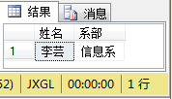
流程控制语句(3)
CASE语句
(1) 简单CASE语句:
CASE <输入条件表达式>
WHEN <条件表达式值1> THEN <返回表达式1>
WHEN <条件表达式值2> THEN <返回表达式2>
…
[ELSE <返回表达式n>]
END
例4.9 在教学管理数据库中，查询S表中学生所在系的中文名称。如“李芸”的学院是“信息学院”。
SELECT SNAME AS '姓名',
CASE SDEPT
WHEN ‘CS’ THEN ‘计算机学院'
WHEN ‘IS’ THEN ‘信息学院'
WHEN ‘MC’ THEN ‘机械学院’ FROM S
WHEN ‘MA’ THEN ‘数学学院' WHERE SNAME='李芸'
END AS ‘学院’
<number>/75

Slide 39
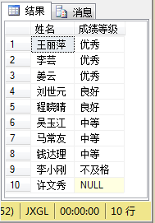
流程控制语句(4)
(2) 搜索CASE语句
CASE
WHEN <条件表达式值1> THEN <返回表达式1>
WHEN <条件表达式值2> THEN <返回表达式2>
…
[ELSE <返回表达式n>]
END
例4.10 在教学管理数据库中，显示学生“C1”课程的“成绩等级”。
SELECT SNAME AS '姓名',
CASE
WHEN GRADE>=90 THEN '优秀'
WHEN GRADE>=80 THEN '良好‘
WHEN GRADE>=70 THEN '中等'
WHEN GRADE>=60 THEN '及格'
WHEN GRADE<60 THEN '不及格'
END AS '成绩等级'
FROM S JOIN SC ON S.SNO=SC.SNO AND CNO='C1'
<number>/75

Slide 40
流程控制语句(5)
循环语句
WHILE <条件表达式>
BEGIN
<命令行或语句块>
[BREAK] ----断路
[CONTINUE] ----短路
<命令行或语句块>
END
<number>/75

Slide 41
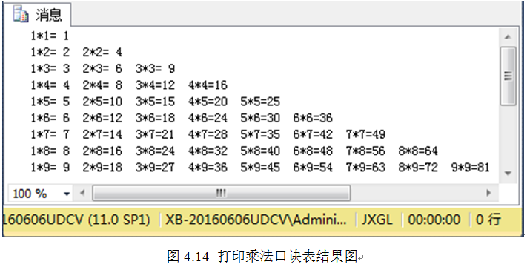
流程控制语句(6)
例4.11 打印乘法口诀表。
DECLARE @i int,@j int
DECLARE @ss varchar(200)
SET @i=1
WHILE @i<=9
BEGIN
SET @j=1
SET @ss=''
WHILE @j<=@i
BEGIN
SET @ss=@ss+STR(@j,1)+'*'+STR(@i,1)+'='+STR(@j*@i,2) +' '
SET @j=@j+1
END
PRINT @ss
SET @i=@i+1
END 执行上述程序段，运行结果如图所示。
<number>/75

Slide 42
流程控制语句(7)
RETURN语句
使用RETURN语句，可以从查询或过程中无条件地退出，而不去执行位于RETURN之后的语句。语句格式为：
RETURN [<整形表达式>]
其中，<整形表达式>为一个整型数值，是RETURN语句要返回的值。
该语句的含义是：向执行调用的过程或应用程序返回一个整数值。
注意：当用于存储过程时，不能返回空值。如果试图返回空值，将生成警告信息，并返回0值。
<number>/75

Slide 43
流程控制语句(8)
WAITFOR语句
WAITFOR语句允许开发者定义一个延迟时间间隔（或等待时间点），当超过延迟时间间隔（或达到等待时间点时），其后的T-SQL语句才会被执行。
WAITFOR语句格式如下：
WAITFOR DELAY <时间间隔> | TIME <等待时间点>
其中延迟的时间间隔必需小于24小时。时间用time数据格式，用单引号扩起来。
例如，在查询SC表前暂停5分钟。语句如下：
WAITFOR DELAY ’00:05:00’SELECT * FROM SC
<number>/75

Slide 44
流程控制语句(9)
TRY…CATCH语句
SQL Server中，可以用TRY…CATCH语句进行T-SQL代码中的错误处理。此功能类似于C#语言的异常处理功能。语句格式如下：
BEGIN TRY
<T-SQL语句> | <T-SQL语句块>
END TRY
BEGIN CATCH
<T-SQL语句> | <T-SQL语句块>
END CATCH
<number>/75

Slide 45
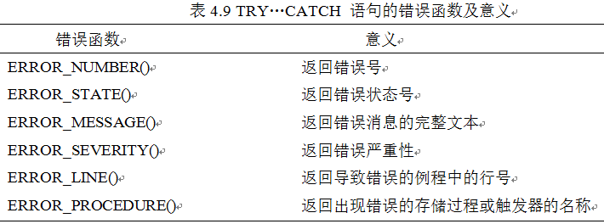
流程控制语句(10)
TRY…CATCH 使用表4.9的错误函数来捕获错误信息。
<number>/75

Slide 46
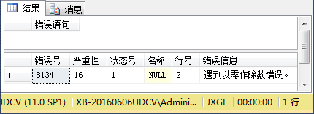
流程控制语句(11)
例4.13 将零做除数进行测试，结果如图4.15所示。
BEGIN TRY
SELECT 1/0 AS '错误语句'
END TRY
BEGIN CATCH
SELECT ERROR_NUMBER() AS '错误号', ERROR_SEVERITY() AS '严重性',
ERROR_STATE() AS '状态号', ERROR_PROCEDURE() AS '名称',
ERROR_LINE() AS '行号', ERROR_MESSAGE() AS '错误信息'
END CATCH
<number>/75

Slide 47
4.4 SQL Server存储机制
主要内容
SQL Server数据页
SQL Server数据页类型
DBCC命令
实例分析
<number>/31

Slide 48
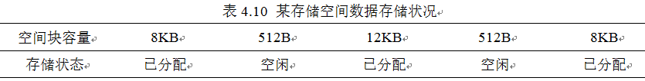
SQL Server数据页(1)
数据页
在SQL Server中，存储的最小单位是页。SQL Server对于页的读取，要么完全读取，要么完全不读取。页是SQL Server的基础，在SQL Server里一切都与页有关，如利用减少查询所需页的读取可以提高查询性能，而且索引的结构也是由页组成的。
数据页的概念对于操作系统来说，文件可以认为是一个很大的线性空间，如果按地址空间顺序分配容量（也就是按段式存储）则有可能会造成很多的外部碎片，使得很多的容量很难再次利用，只有移动合并空间才能腾出更多的空间。
例如：某存储空间数据存储如表4.10所示。
<number>/31

Slide 49
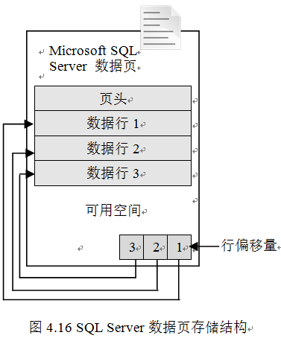
SQL Server数据页(2)
数据页的存储结构
SQL Server 将页作为数据存储的基本单位，页的大小为8KB，每页的开头是96字节的页头用于存储有关页的存储信息，其中有页码、页类型、页的可用空间以及拥有该页对象的分配单元id。行偏移数组占用36个字节。因此，SQL Server的一个数据页实际能够存储的数据量为1024*8=8192-页头(96)-行偏移(36)=8060字节。
一个数据页由页头（page header）、
数据区（payload）、行偏移数组
（row offset array）三个部分组成，
存储结构如图4.16所示。
<number>/31

Slide 50
SQL Server数据页类型(1)
SQL Server中包含多种不同类型的数据页，来满足数据存储的需求。不管是什么类型的数据页，它们的存储结构都是相同的。
  数据页（data page）。用于堆中的数据页和聚集索引中的“叶子”页，它在数据文件中的位置是随机的。
  索引页（index page）。用于非聚集索引和非“叶子”级聚集索引，它在数据文件中的位置是随机的。
  文本混合页（text mixed page）。用于较短长度的LOB数据等类型、多行存储，在数据文件中的位置是随机的。
  文本页（text tree page）。用于存储单个LOB行，在数据文件中的位置是随机的。
  排序页（sort page）。用于进行排序操作时的临时页，常见于TempDB中，在用户数据中进行“ONLINE”操作时也可见(例如：联机创建索引未指定SORT_IN_TEMPDB选项时)，在数据文件中的位置是随机的。
<number>/31

Slide 51
SQL Server数据页类型(2)
  启动页（boot page）。存储所在数据库范围的信息，仅在每个数据库文件(file)id为1的page_id为9的页上。
  索引分配映射页(IAM page)。记录GAM页之间堆表或者索引的区分配，在数据文件中的位置是随机的。
  大容量更改映射（bulk change map）。记录每个全局分配映射页之间上次备份之后大容量操作的更改，第一个大容量更改映射页面在每个数据文件page_id为7的页上。
在系统视图sys.dm_os_buffer_descriptors中可以查询到页的有关信息。
例4.14 查询page_id为10的服务配置页有关信息。
SELECT *
FROM sys.dm_os_buffer_descriptors
WHERE page_id=10
<number>/31

Slide 52
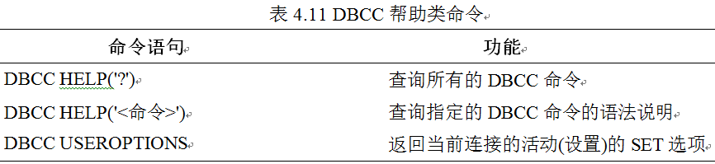
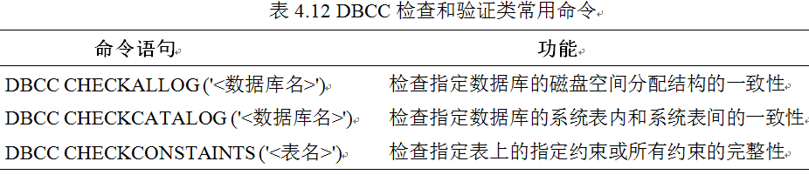
DBCC命令(1)
DBCC（database consistenecy checker，简称 DBCC）是SQL Server提供的一组控制台命令，功能很强大，掌握一些必要的语句，对操作数据库有很大的帮助。
<number>/31

Slide 53
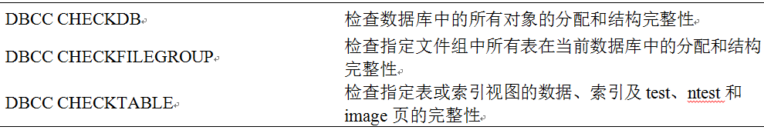
DBCC命令(2)
表4.12 BDCC 检查和验证类常用命令(续)
如检查数据库“JXGL”的所有对象的分配和结构的完整性，T-SQL语句如下：
DBCC CHECKDB('JXGL')
又如在单用户模式下，用T-SQL对数据库进行结构完整性修复。
DBCC dbcc checkdb(@databasename,REPAIR_REBUILD)
<number>/31

Slide 54
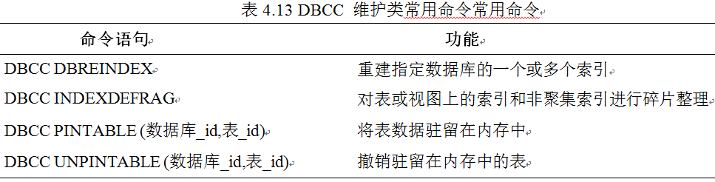
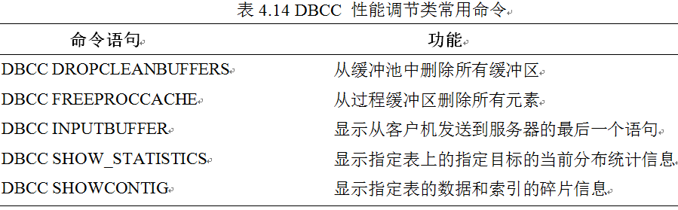
DBCC命令(3)
<number>/31

Slide 55
实例分析(1)
例4.14 查看数据库“JXGL”的数据表“S”的存储结构。
1) 找出SQL Server给表“S”分配的页有哪些。
这里用到非文档的命令DBCC IND。
DBCC IND 命令用于查询一个存储对象的内部存储结构信息，该命令有4个参数， 前3个参数必须指定。
语句格式如下：DBCC IND ( <数据库名> | <数据库ID> , <对象名>|<对象ID>,<非聚集索引ID> | 1 | 0 | -1 | -2 )
(1) <对象名>|<对象ID>：对象可以是表或者索引视图。
(2) <非聚集索引ID> | 1 | 0 | -1 | - 2 值的含义：
① 0：只显示对象的in-row data页和 in-row IAM 页。
② 1：显示对象的全部数据页。
③ -1：显示全部IAM页、数据页、 索引页、也包括 LOB 和row-overflow 数据页。
④ -2：显示全部IAM页。
<number>/31

Slide 56
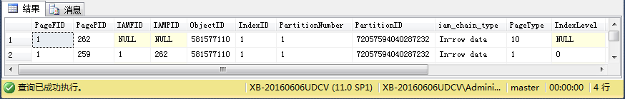
实例分析(2)
执行如下命令： DBCC IND('JXGL','S',-1)
运行结果如图所示。
由图可以看出，表“S”的存储页面有两种类型，
PageType=10是IAM页，PageType=1是数据页，PagePID=259。
下面分析数据页存储结构，需要用读取数据页结构的非文档化命令DBCC PAGE，语句格式如下：
DBCC PAGE (<数据库名>|<数据库 ID>,<PageFID>, <PagePID>,[<输出选项>])
<number>/31

Slide 57
实例分析(3)
具体参数说明如下：
(1) <数据库名>|<数据库ID>：包含页面的数据库名或ID号。
(2) <PageFID>：包含页面的文件编号。
(3) <PagePID>：文件内的页面编号。
(4) <输出选项>：选用其中一个值：
① 0：默认值，输出缓冲区的标题和页面标题。
② 1：输出缓冲区的标题、页面标题（分别输出每一行），以及行偏移量表。
③ 2：输出缓冲区的标题、页面标题（整体输出页面），以及行偏移量表。
④ 3：输出缓冲区的标题、页面标题（分别输出每一行），以及行偏移量表；每一行后分别列出它的列值。
<number>/31

Slide 58
实例分析(4)
为了看到这些输出的结果，还需要设置DBCC TRACEON(3604)。
DBCC TRACEON(3604)
--将DBCC Page的结果显示在客户端
DBCC PAGE('JXGL',1,259,1)
<number>/31

Slide 59
本次课小结
主要内容
SQL Server 系统简介
Transact-SQL简介
Transact-SQL流程控制语句
SQL Server存储机制
作业
EX4 1，2，3，4，5，6
<number>/31

